Slide 1

GRANJAS WEB
CON
TECNOLOGÍA
MICROSOFT
Javier Bueno López
Manuel Ariza Ortiz

Slide 2
Índice
¿Qué hemos usado?
Descripciones de los recursos utilizados.
Breve explicación de las tareas realizadas.
Demostración de la configuración de un conjunto de disponibilidad y balanceador de carga en Azure.
Demostración de la configuración y funcionamiento de un balanceador de carga elástico en Azure.

Slide 3
¿Qué hemos usado?
Microsoft Azure (“gratis” para estudiantes)
Internet Information Server Microsoft(IIS)
Windows Server Database 2016

Slide 4


¿Qué es Azure?
Introducido por Microsoft en 2008, Azure es la plataforma de computación en nube pública de Microsoft que proporciona una gran cantidad de servicios.
Notes:
En esta diapositiva hablar de que Azure tiene servidores en varios puntos del mundo para garantizar la disponibilidad:
Para garantizar la disponibilidad, Microsoft tiene centros de datos de Azure en ubicaciones repartidas por todo el mundo, en 22 regiones de todo el mundo, incluyendo EEUU, Europa, Asia, Australia y Brasil.

Slide 5
¿Qué es IIS?
Internet Information Services
Es un servidor web y un conjunto de servicios para el sistema operativo Microsoft Windows.
Este servicio convierte a un PC en un servidor web para Internet o una intranet, es decir, que en los ordenadores que tienen este servicio instalado se pueden publicar páginas web tanto local como remotamente.

Slide 6
Tareas realizadas
Configuración de un conjunto de disponibilidad y un balanceador
Configuración con un conjunto de escalado y un balanceador (balanceo elástico)

Slide 7
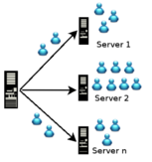
DEMOSTRACIÓN 1
Conjunto de disponibilidad y creación de un balanceador

Slide 8
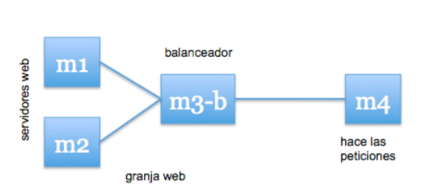
PRIMEROS PASOS
Estructura igual a la trabajada en prácticas:
Crear 2 máquinas que harán de servidores web
Crear 1 máquina que realice las peticiones
Crear balanceador

Slide 9
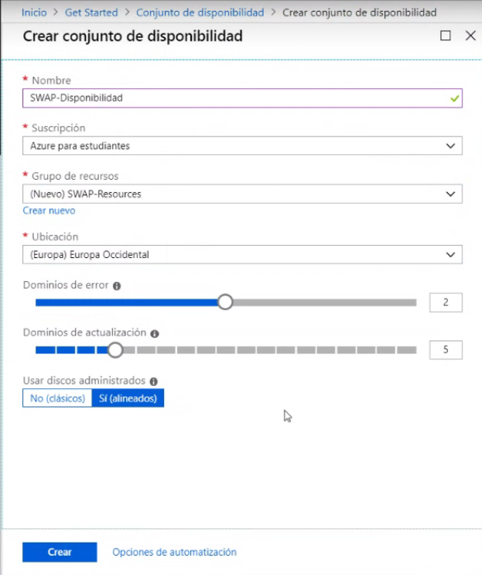
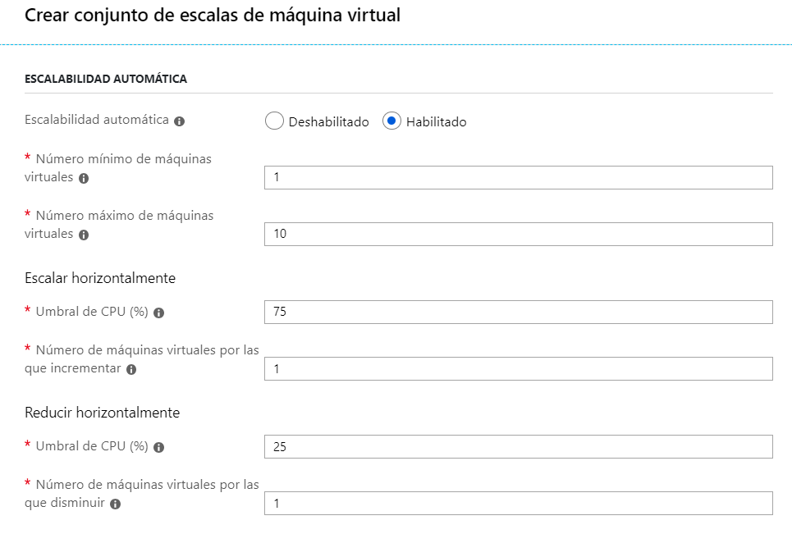
Pero antes...
Si creamos las máquinas antes que los conjuntos no podremos vincularlas.

Slide 10
M1 Y M2
Estas máquinas harán de servidor web.
Creamos las máquinas con Windows Server Database 2016
Hay que indicar que queremos que formen parte de un conjunto (distinto para cada configuración)
Indicar además que la red virtual es la misma en ambos casos
Instalamos IIS en cada una y modificamos el index de cada una para comprobar que se balancea correctamente posteriormente

Slide 11
M4
Esta máquina realizará las peticiones, por lo que tiene que estar fuera del conjunto.
Creamos la máquina con Windows Server Database 2016
Le damos la misma red virtual para poder acceder a los recursos
*Usamos conexión por RDP TCP 3389 (escritorio remoto) para todos los casos

Slide 12
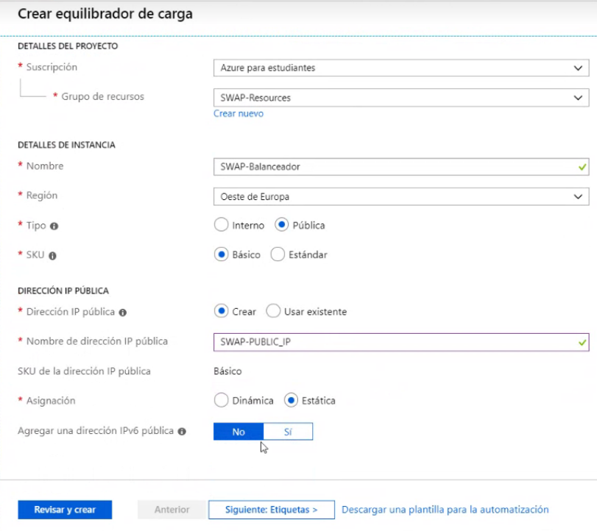
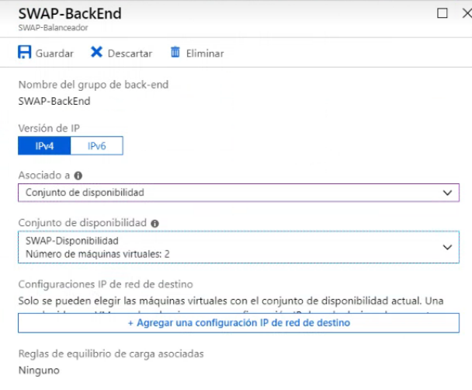
CONFIGURACIÓN
Partimos de que tenemos las máquinas creadas y dentro del conjunto de disponibilidad.
Crear y configurar el balanceador de carga:

Slide 13
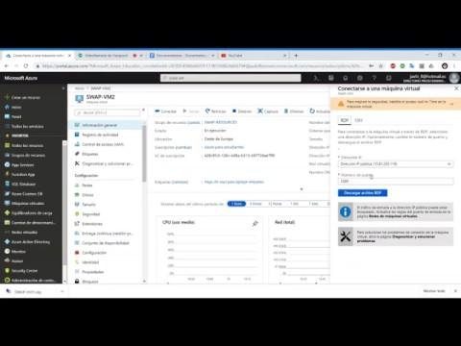
DEMO EN VIDEO

Slide 14
DEMOSTRACIÓN 2
Balanceador de carga elástico

Slide 15
¿Qué vamos a hacer?
Descargar y configurar el recurso Virtual Scale Set y establecer reglas de balanceo elástico
Usar el programa PRIME95 en una de las máquinas virtuales para forzar la regla anteriormente establecida.
Comprobar el correcto funcionamiento del balanceador

Slide 16
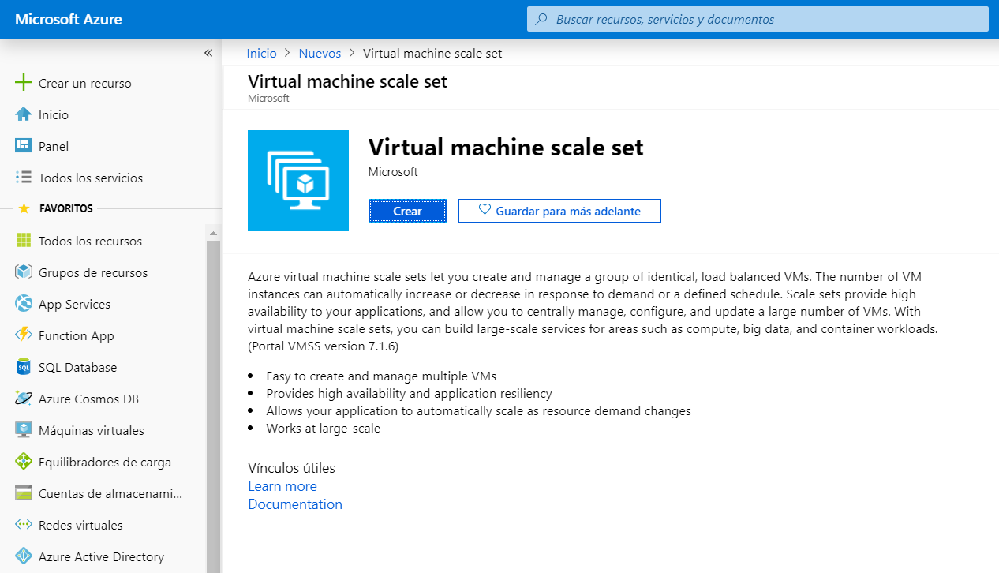
Virtual Scale Set
Recurso a utilizar en Azure

Slide 17
CONFIGURACIÓN
Seleccionar escalabilidad automática y definir reglas

Slide 18
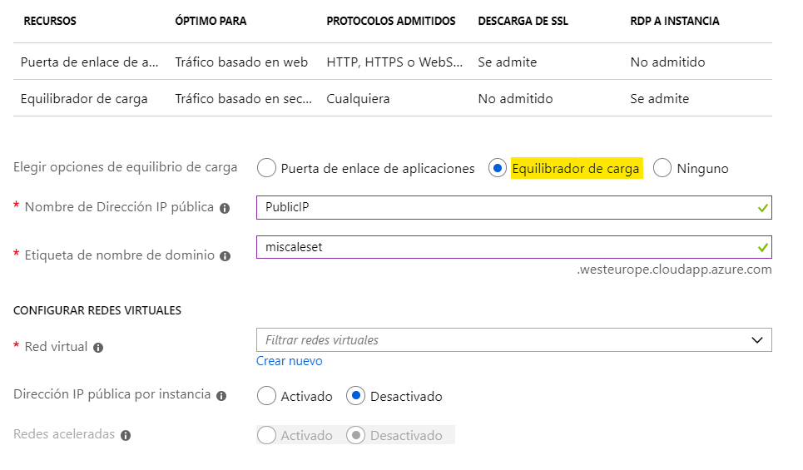
CONFIGURACIÓN
Definir como equilibrador de carga

Slide 19
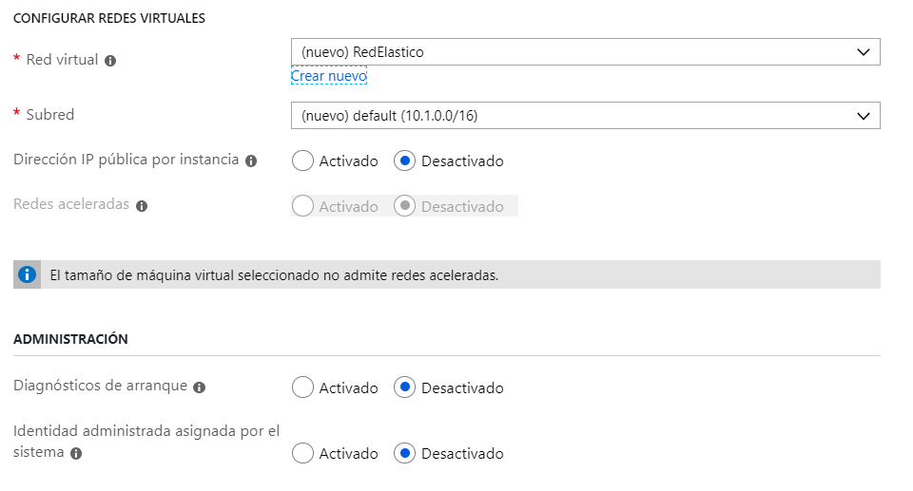
CONFIGURACIÓN
Nueva red virtual

Slide 20
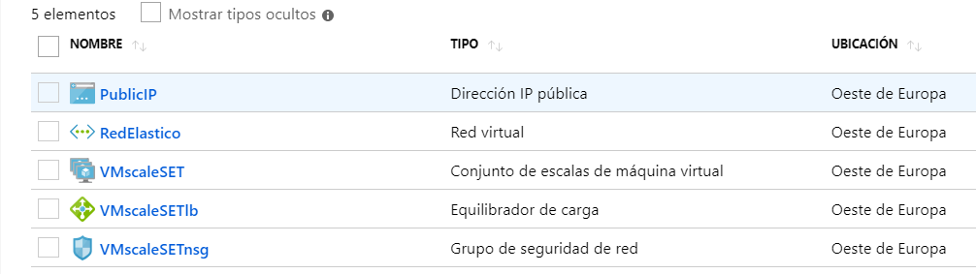
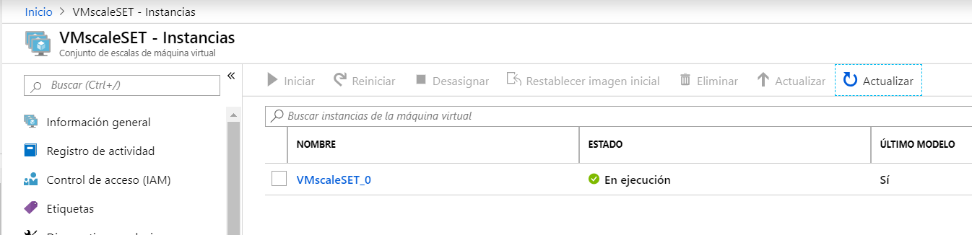
CONFIGURACIÓN
Con estos pasos ya tenemos el scaleSet listo

Slide 21
PRIME 95
Nos conectamos *remotamente a la máquina virtual creada en Azure.
Instalamos PRIME95
Ejecutamos test de castigo
*máquinas virtuales a partir del puerto 50000

Slide 22
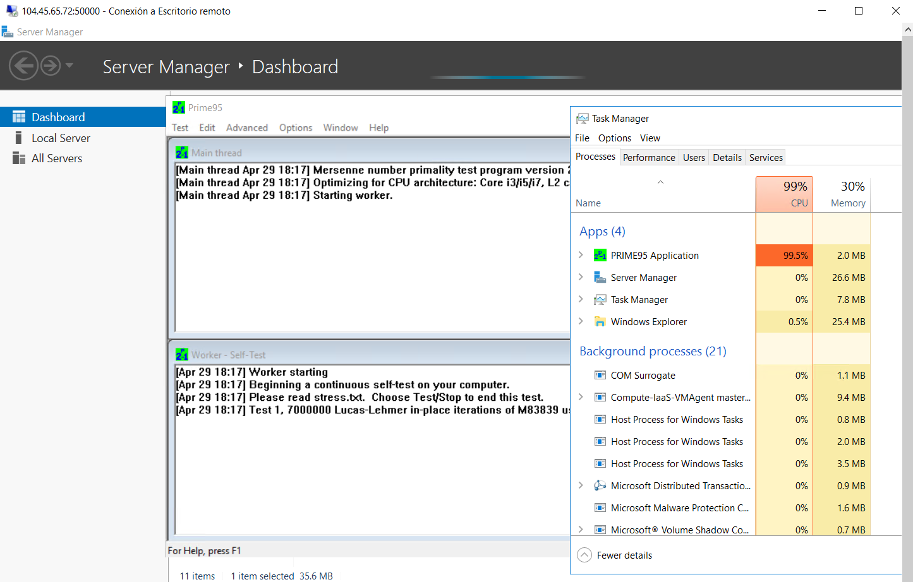
PRIME 95

Slide 23
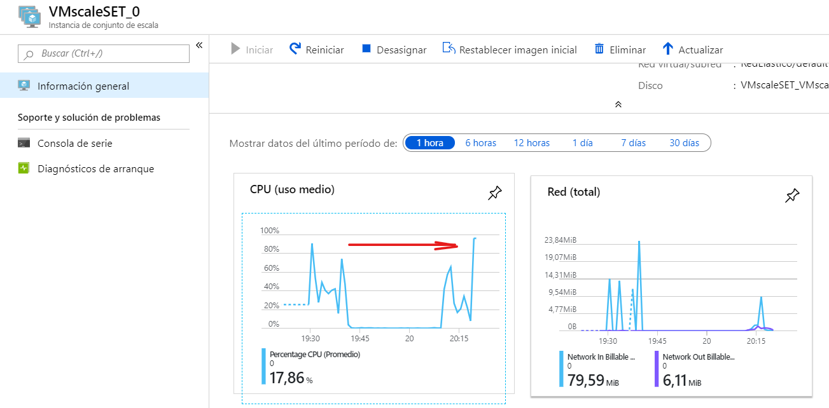
PRIME 95
Como vemos, estamos forzando la regla para que empiece a escalar horizontalmente (CPU > 75%)

Slide 24
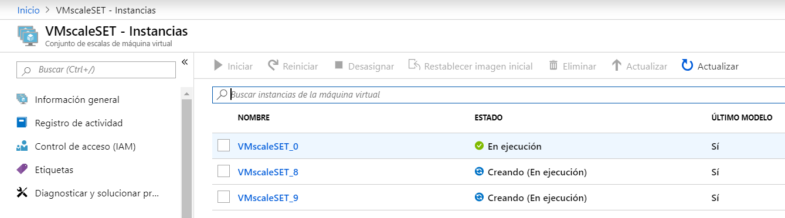
COMPROBACIÓN
Tras 5 minutos (tiempo mínimo para que comience a escalar) vemos como comienza el escalado horizontal

Slide 25
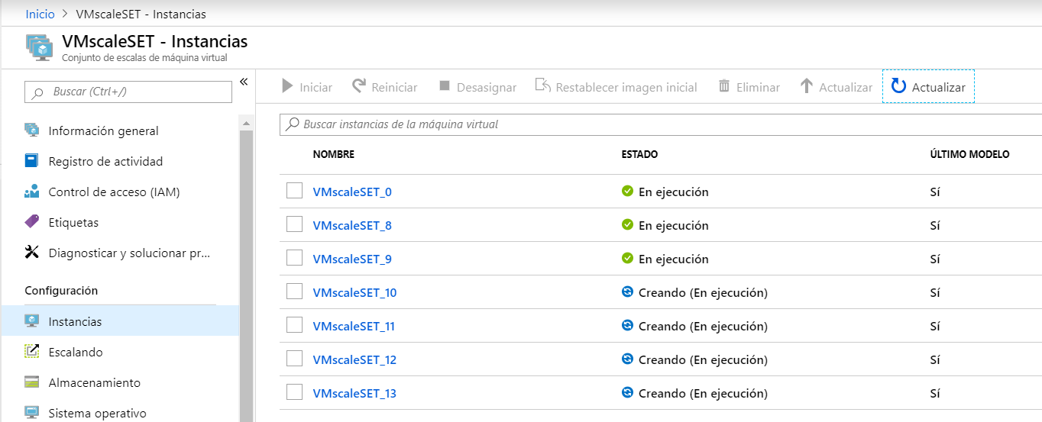
COMPROBACIÓN
Cuanto más tiempo lo tenemos ejecutando, más escala horizontalmente, hasta el máximo de 10 MV establecidas.

